Slide 1
ADALET PSİKOLOJİSİ
2024- 2025 YILI GÜZ DÖNEMİ
3. Ders

Slide 3
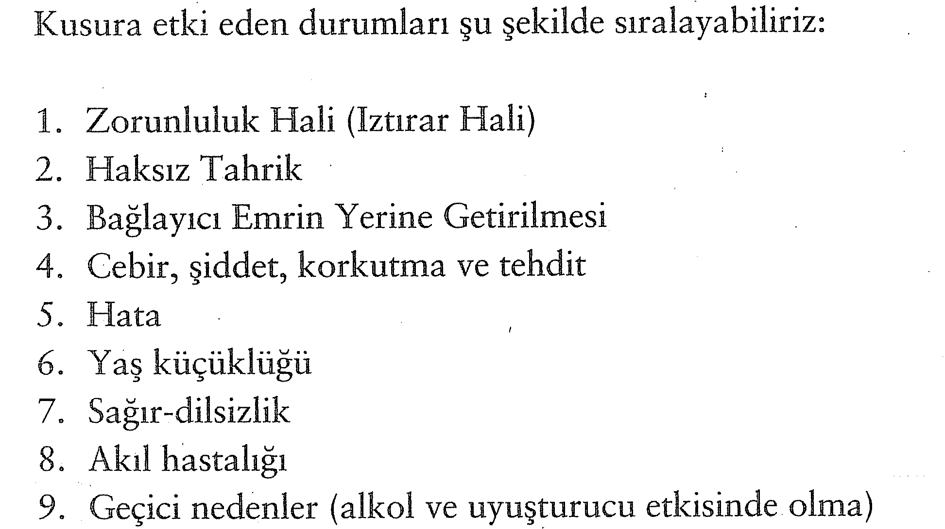

Slide 5
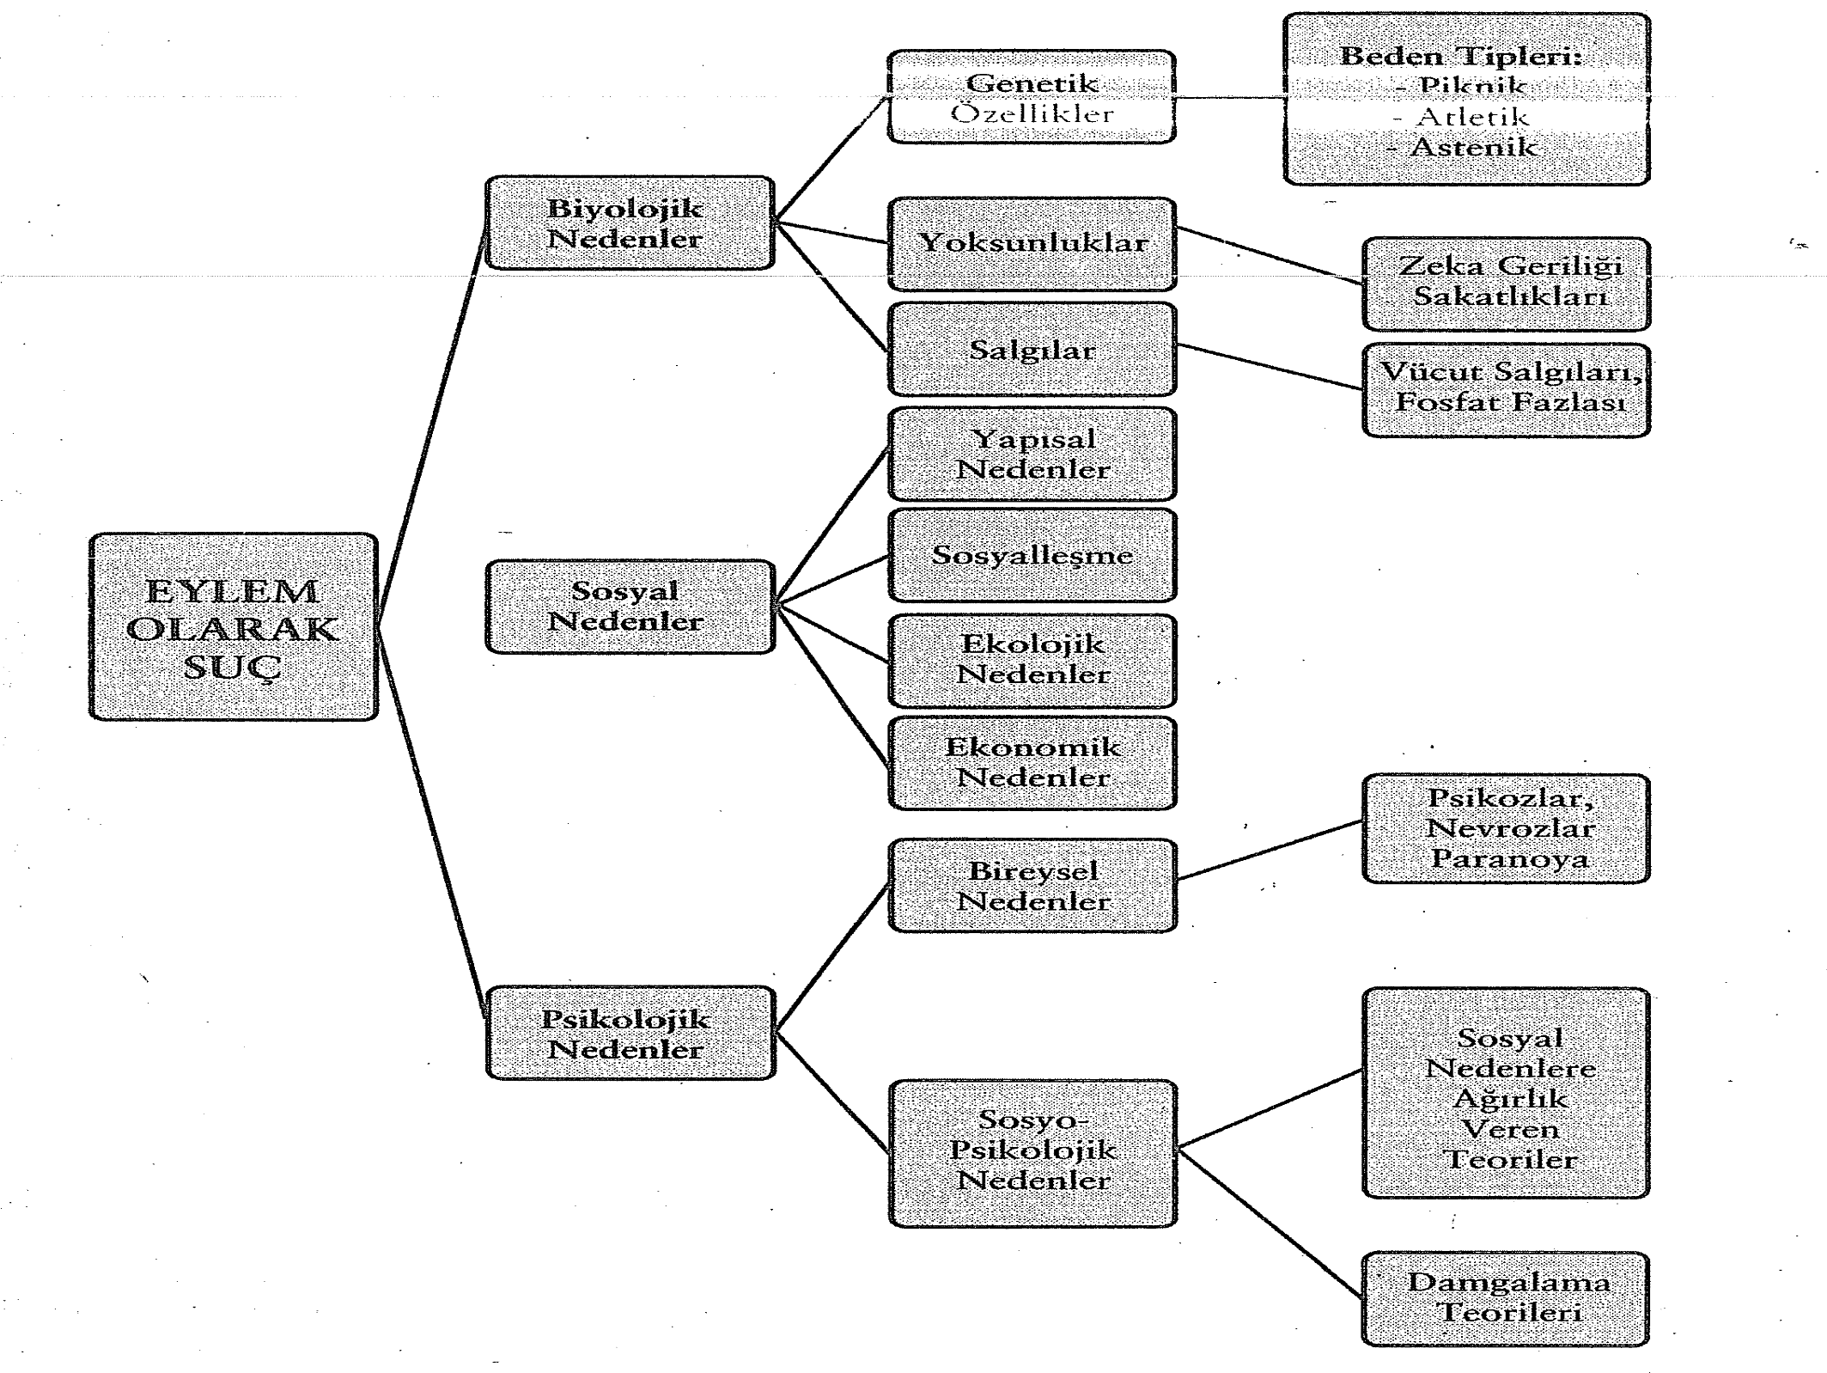

Slide 6
Biyolojik nedenler başlığı altında genetik özellikler, vücut salgıları ve çeşitli yoksunluklar ele alınacaktır.
Suçlunun biyolojik olarak anormal ve doğuştan dejenere olduğu ve ilkel insan tiplemesi ile suçlu arasında doğrudan bağlantı bulunduğu görüşüne dayanır.

Slide 7
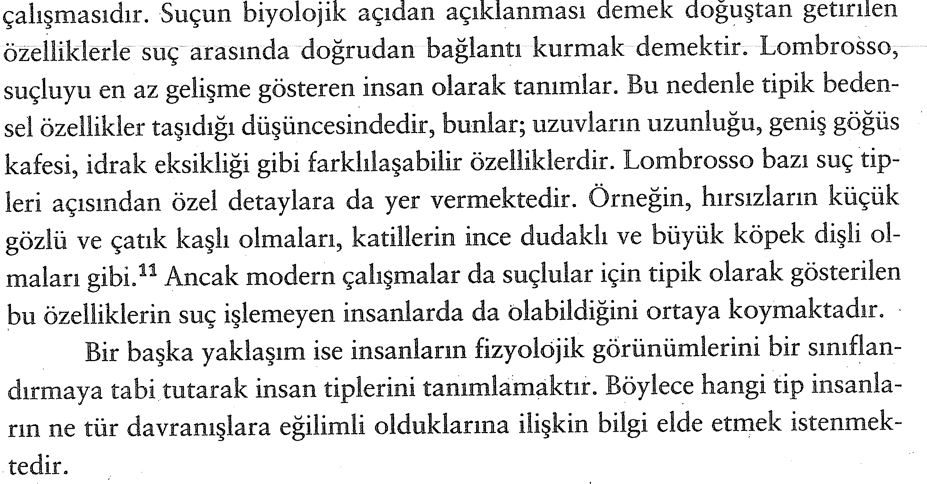

Slide 8
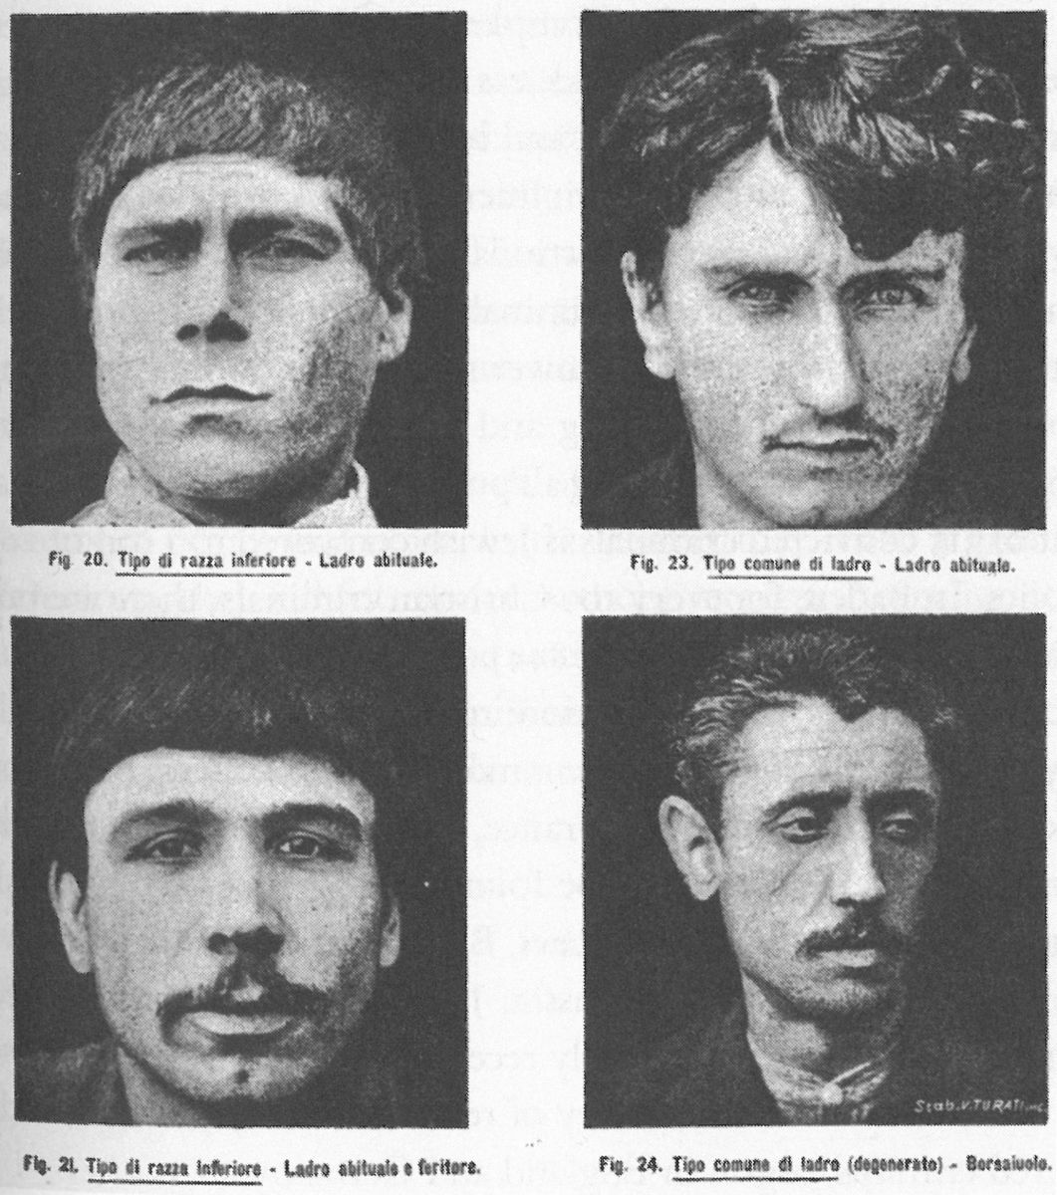
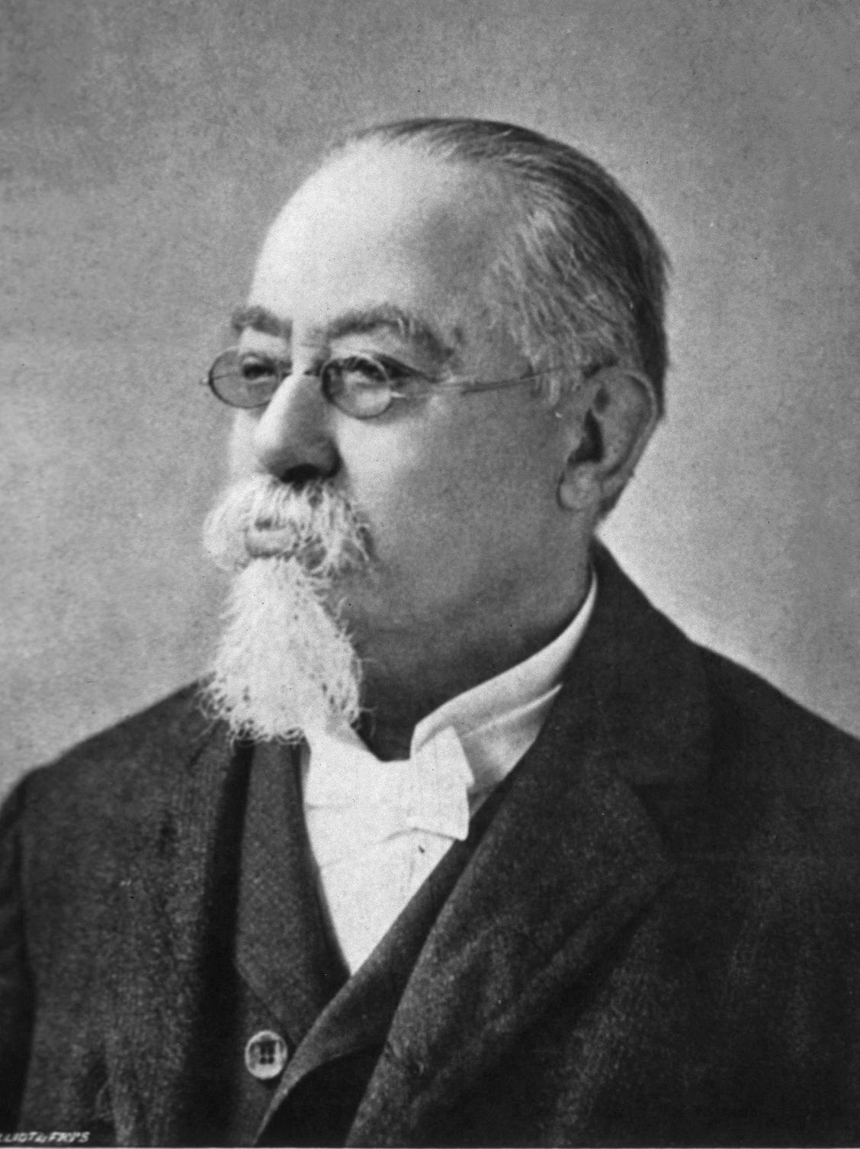

Slide 9
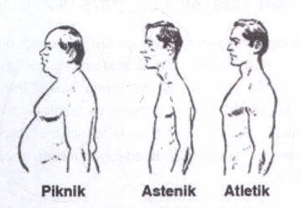

Slide 10
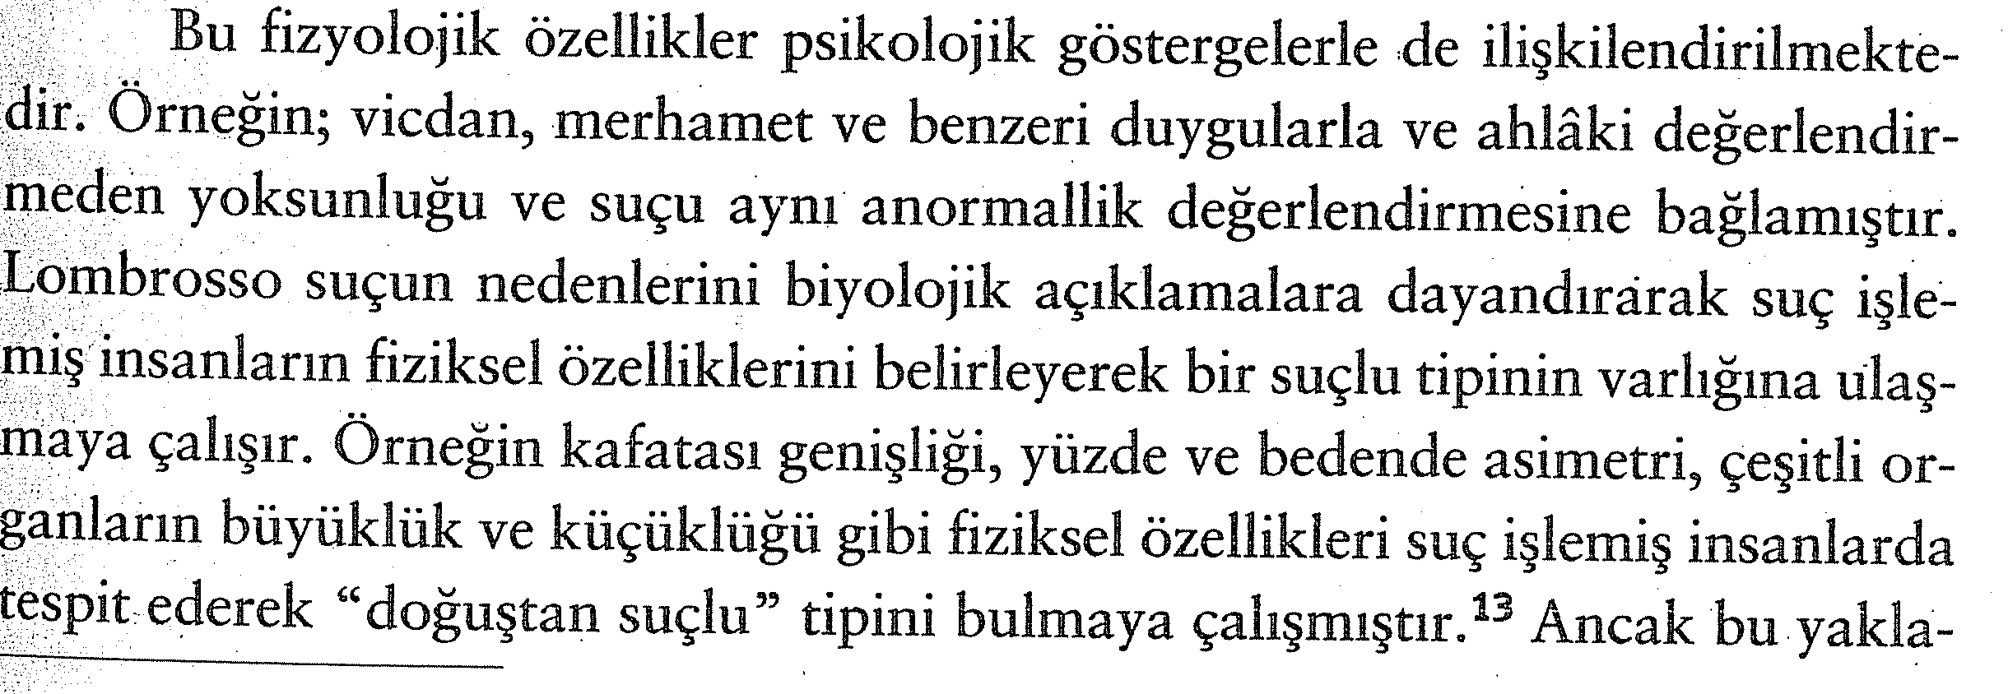

Slide 12
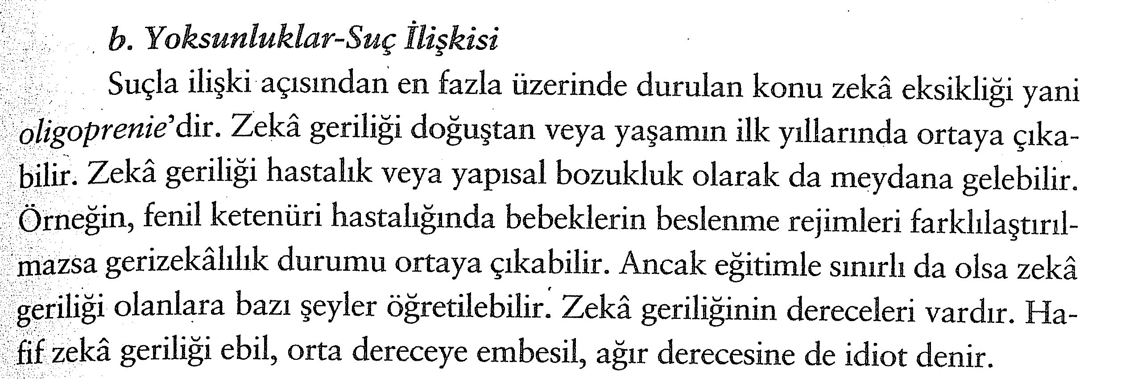

Slide 13
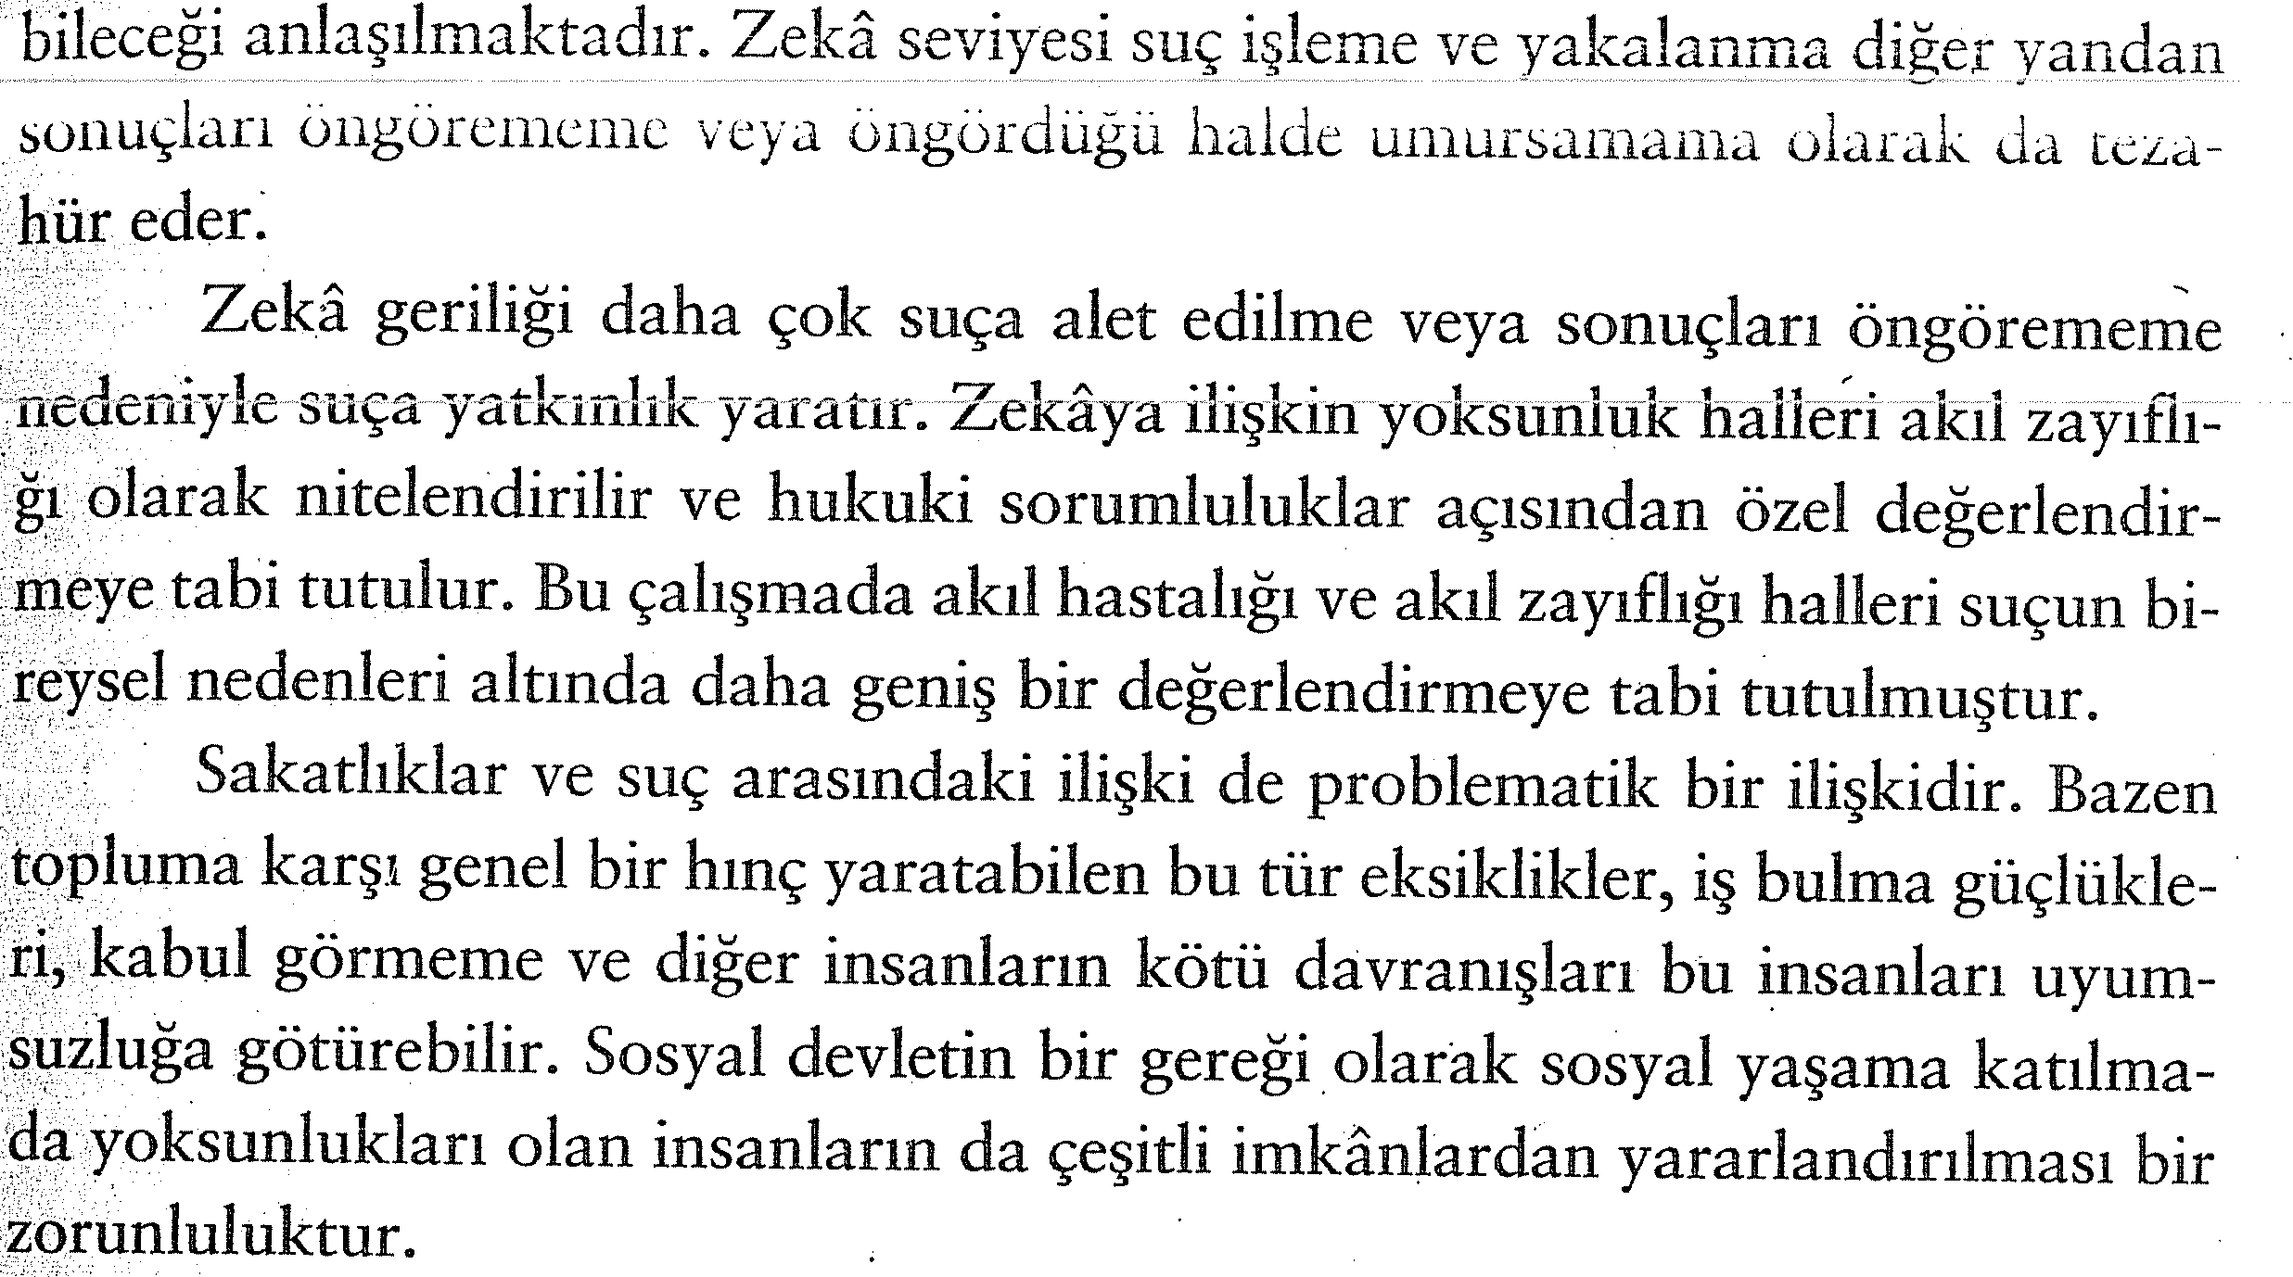

Slide 14
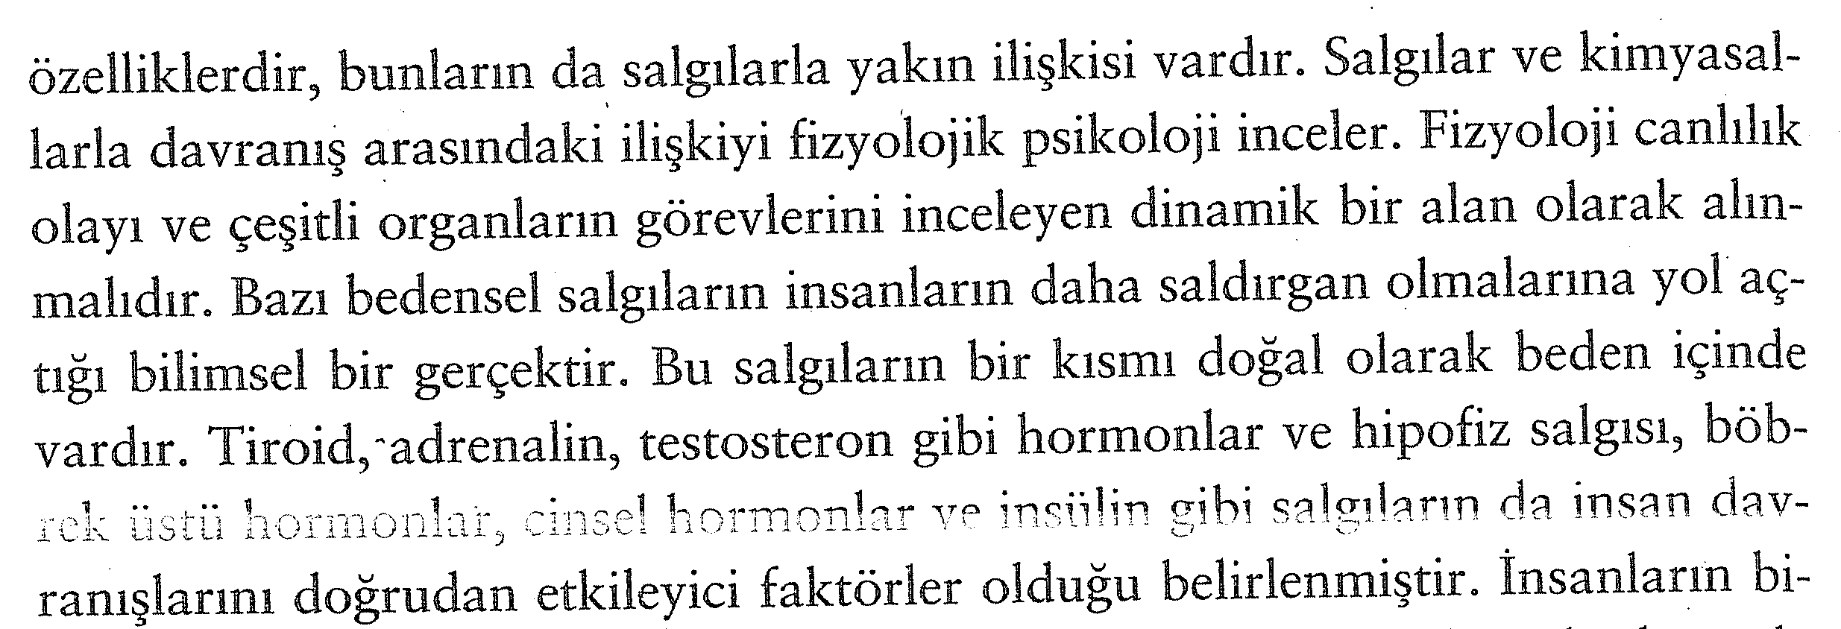

Slide 15
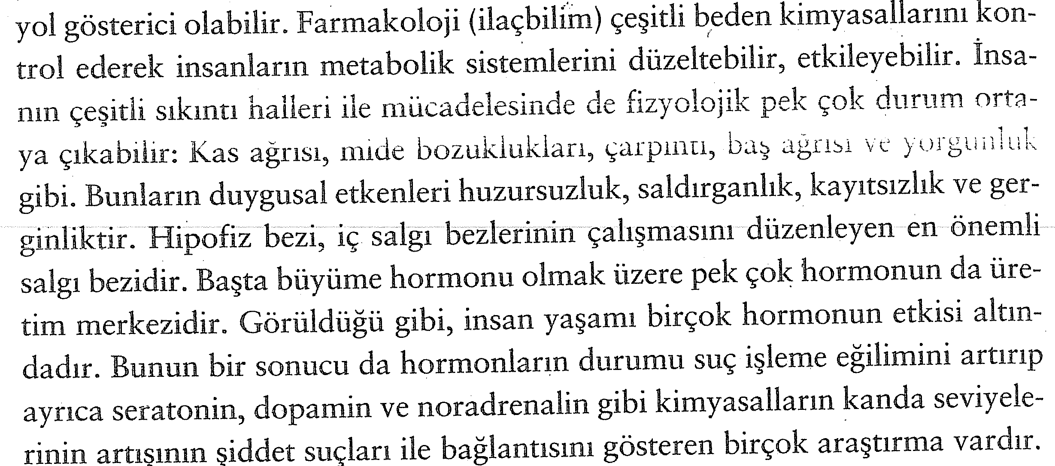

Slide 18
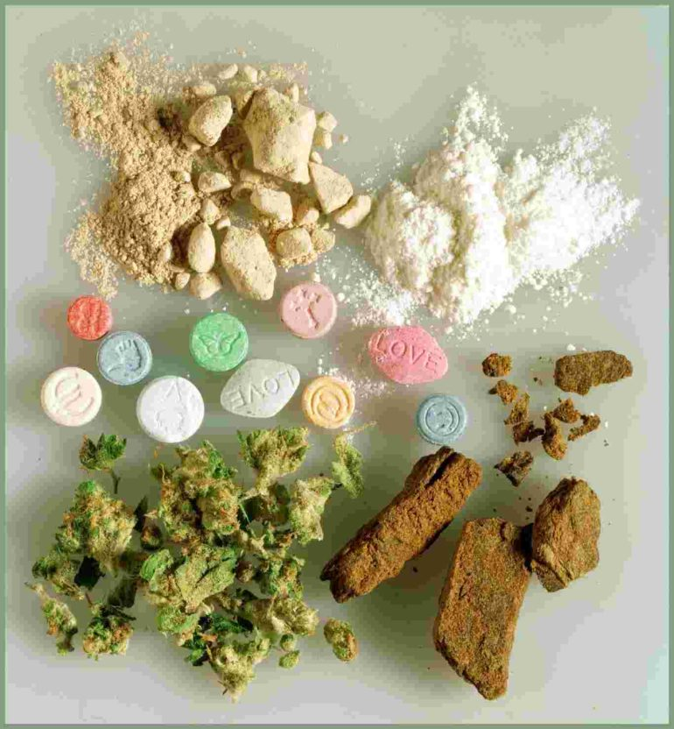

Slide 20
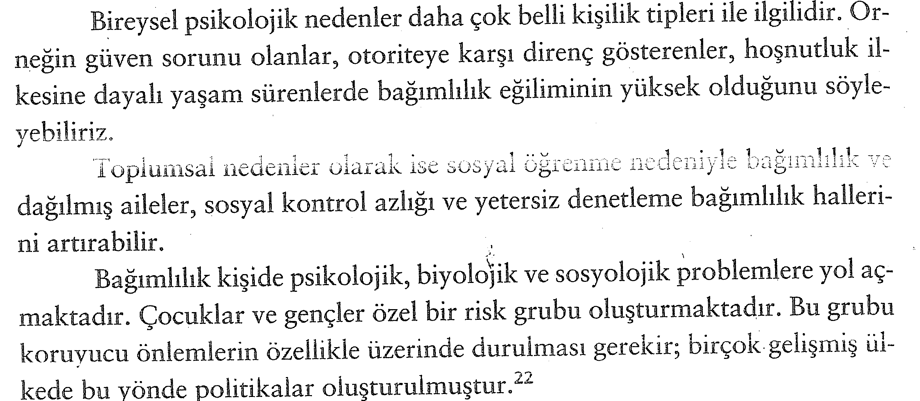

Slide 21
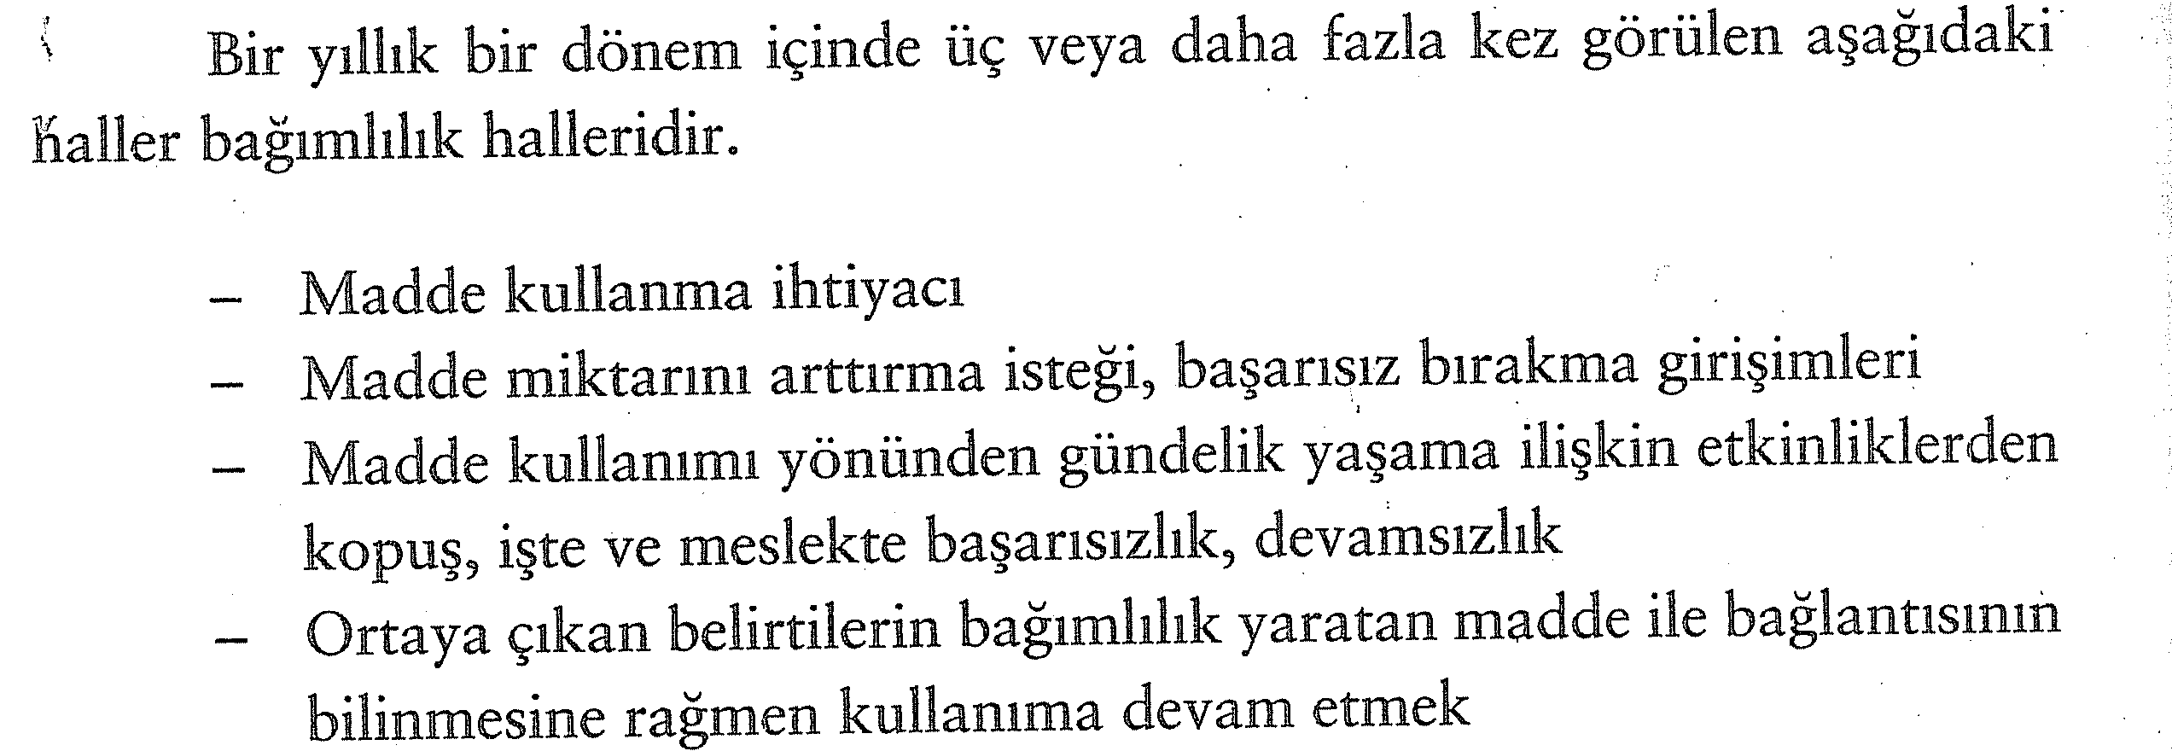

Slide 23
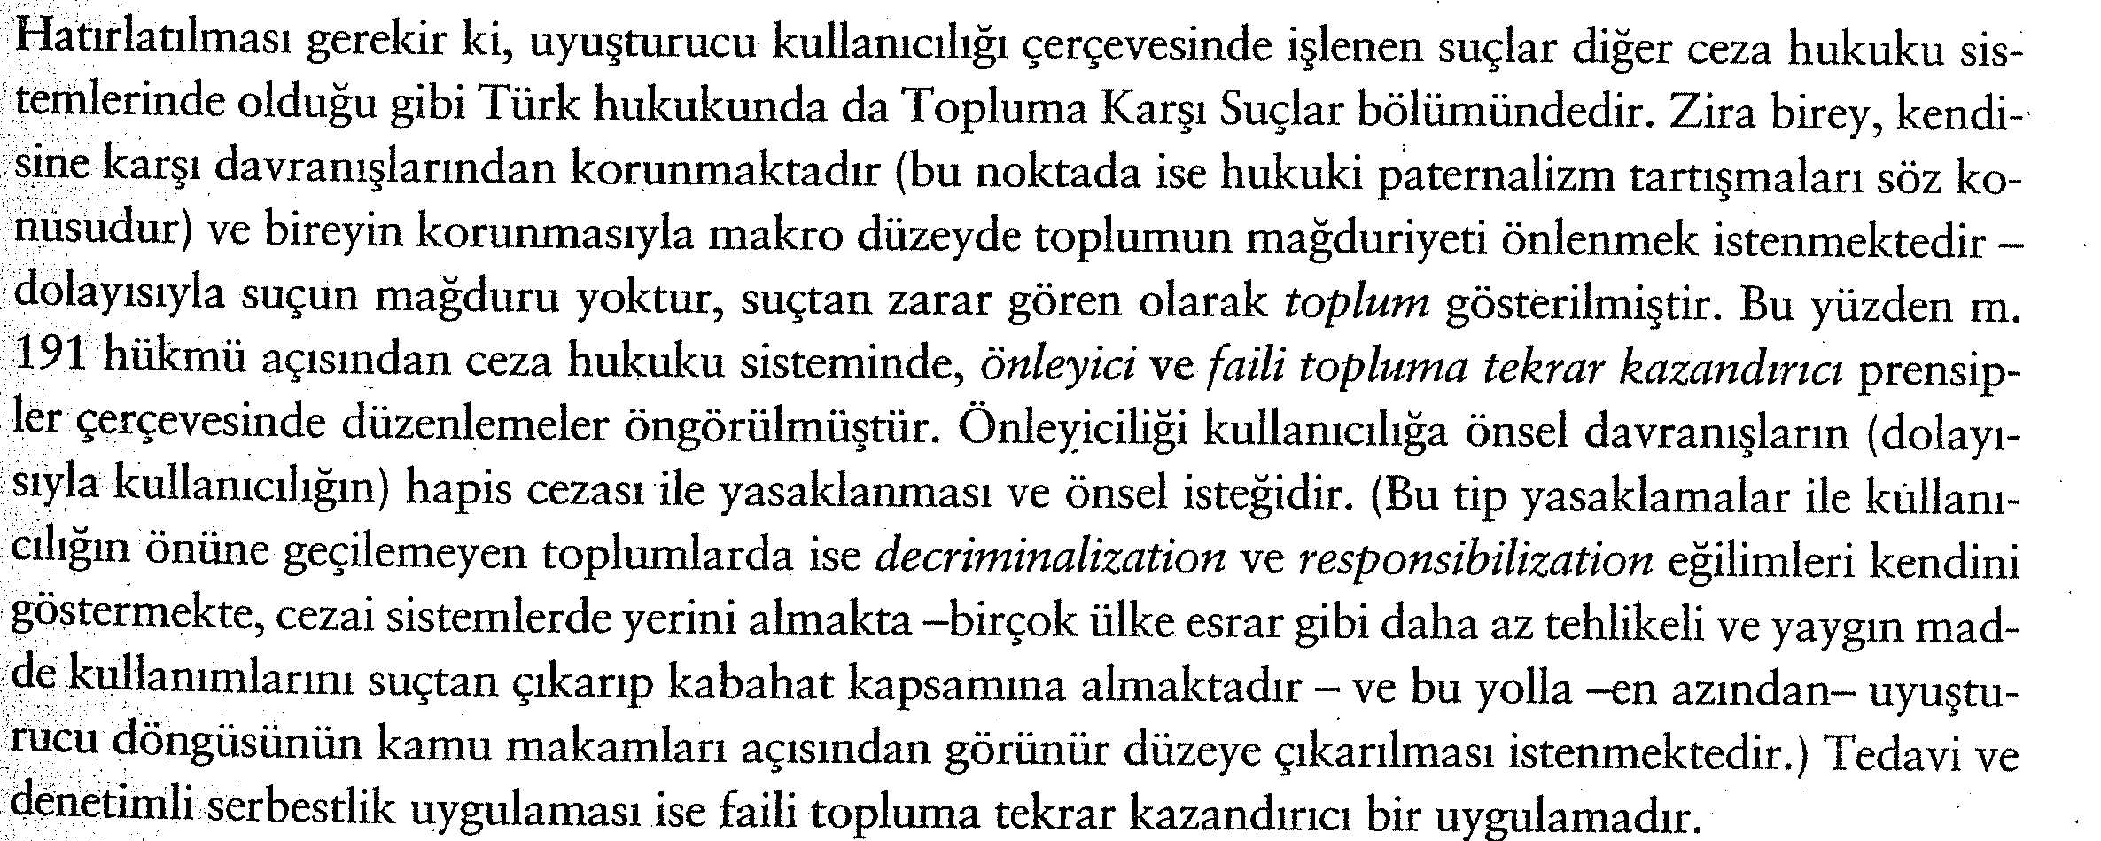

Slide 24
Bağımlılık Çeşitleri
İlk olarak 1924 yılında Alman bilim insanı, farmakolog Louis Lewin derecelendirme yapmıştır.
Keyif Vericiler: Kişiye geçici bir süre rahatlık, dirilik, zindelik ve keyif verici olan afyon, afyon alkaloidleri, morfin, eroin, kokain ve koka yaprakları
Hayal Kurdurucular: Kullanan kişiye renkli ve hareketli hayaller kurmasını sağlayan, esrar, marihuana, haşhaş, peyote mantarı, ve ondan çıkan mescaline gibi maddeler.
Sarhoşluk verenler: Alkol, koloroform, eter gibi maddeler.
Uyku verenler: Kişide uyku ve sükunet hissi veren Klorahidrat, veronal, sufanol gibi maddeler.
Uyarıcılar: Merkezi sinir sistemini uyaran, kişide gelip geçici akıcılık ve canlılık yapan, tütün, kahve, campre, betel, kola, khat gibi maddeler.

Slide 25
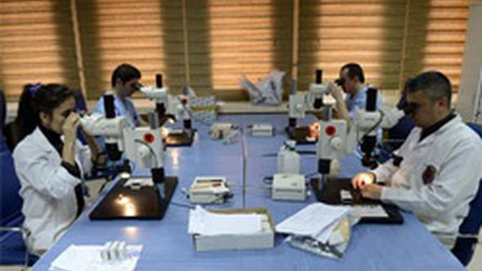

Slide 26
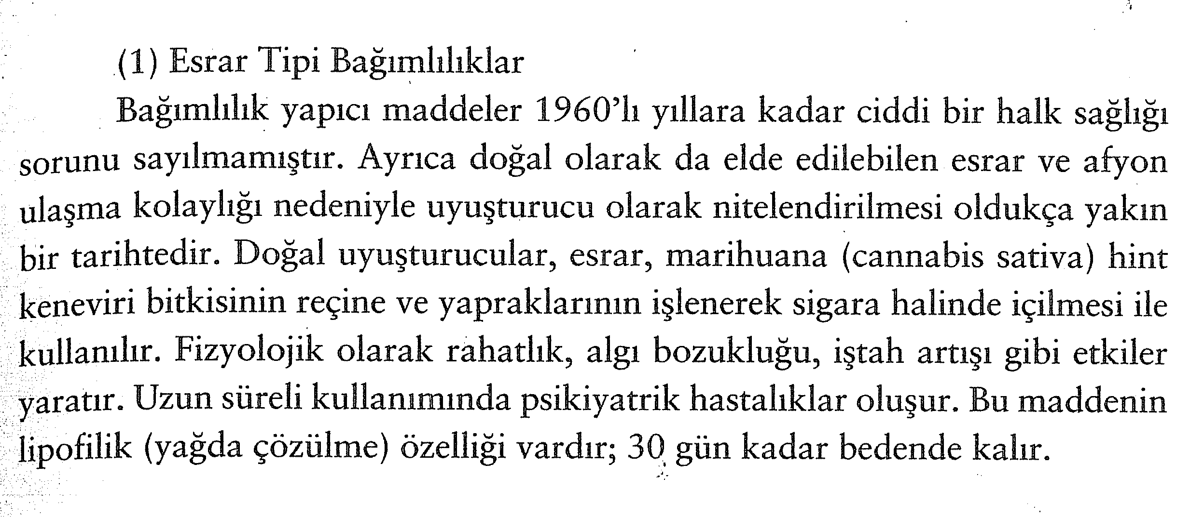
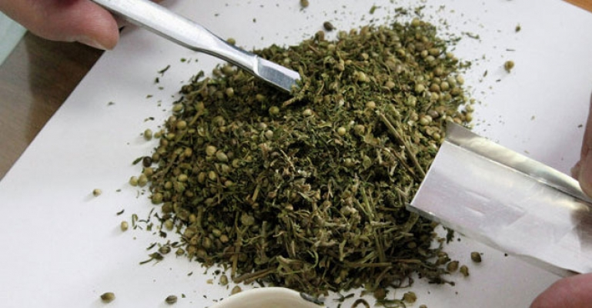

Slide 27
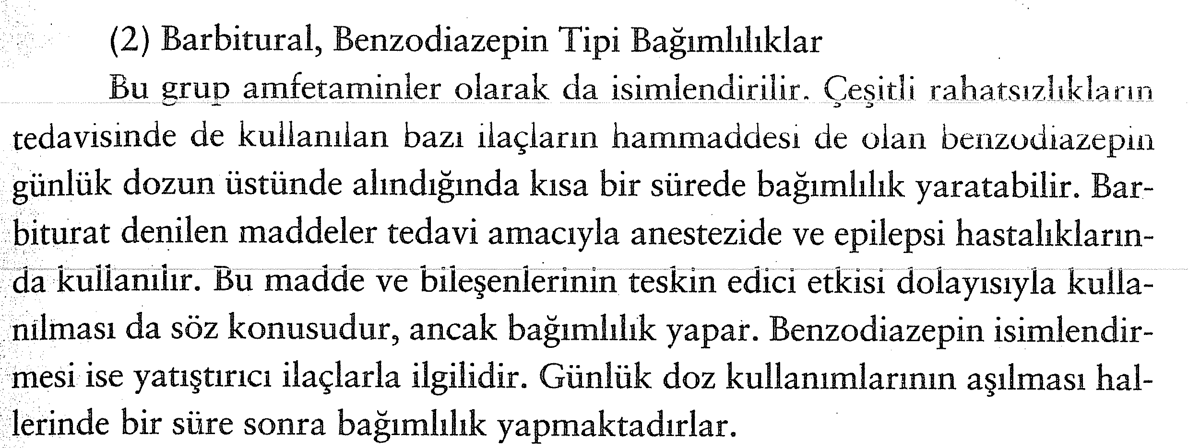
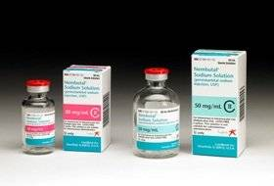

Slide 28
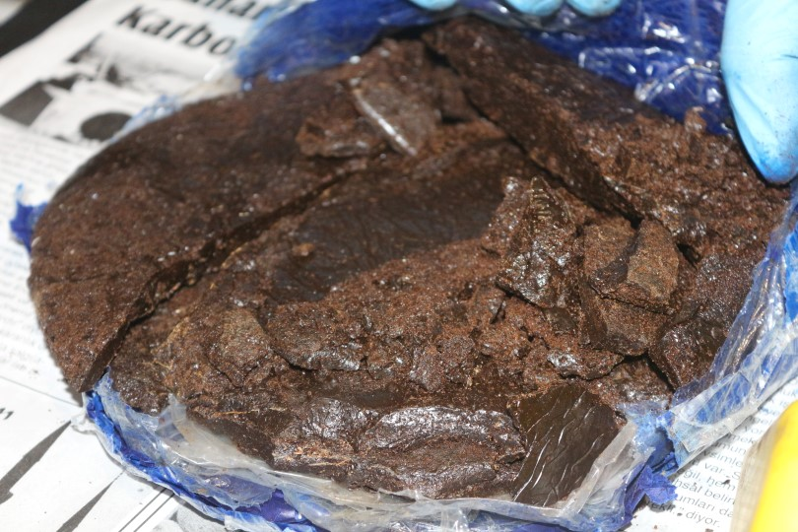
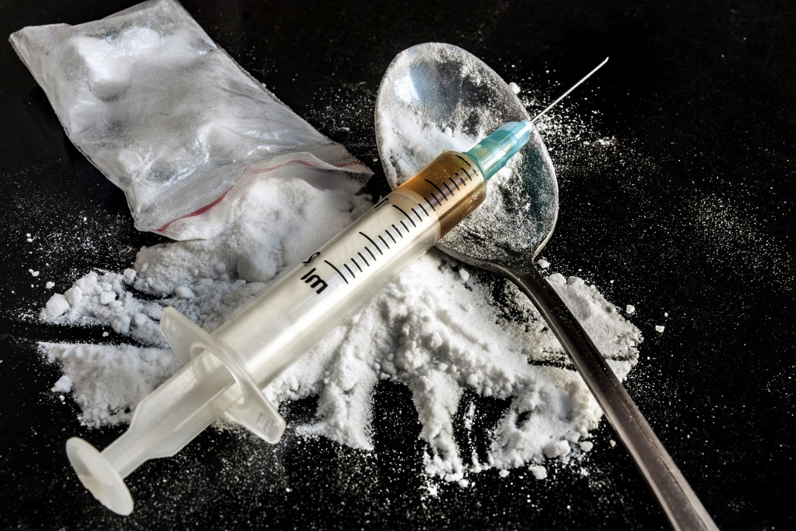

Slide 29
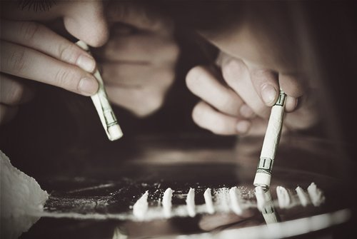

Slide 30
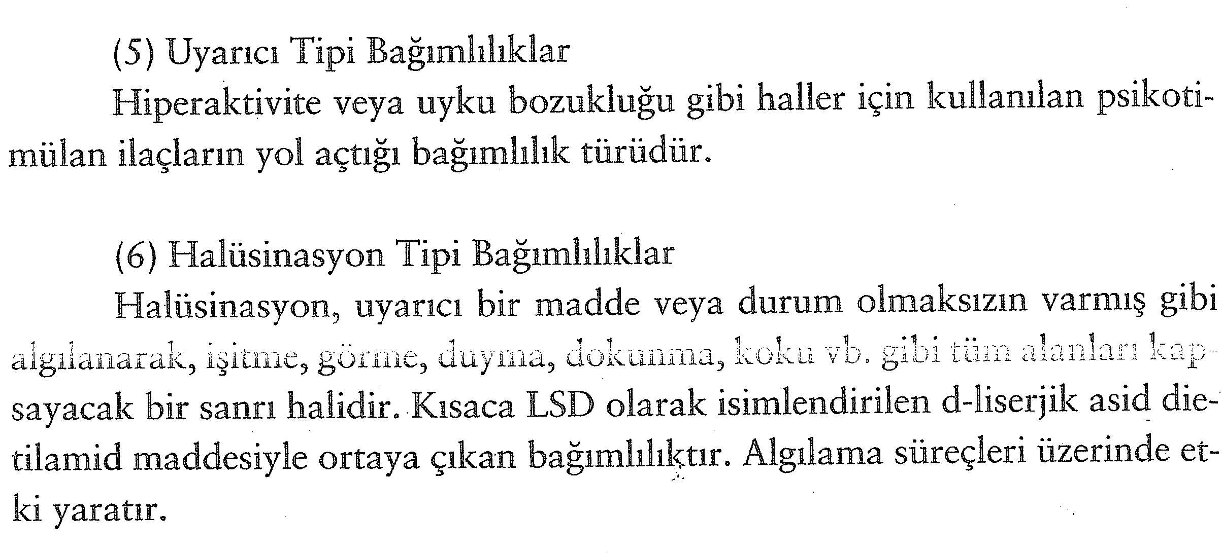

Slide 32
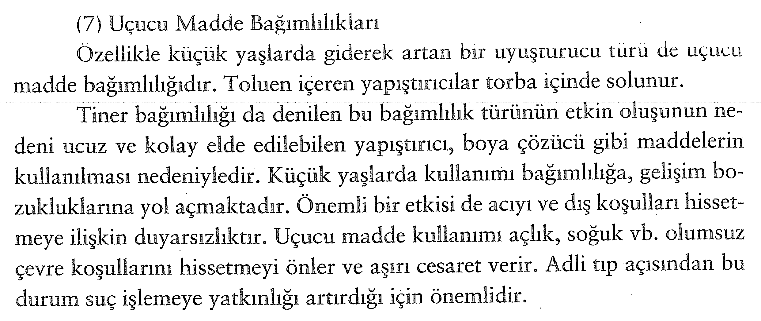
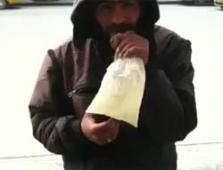

Slide 33
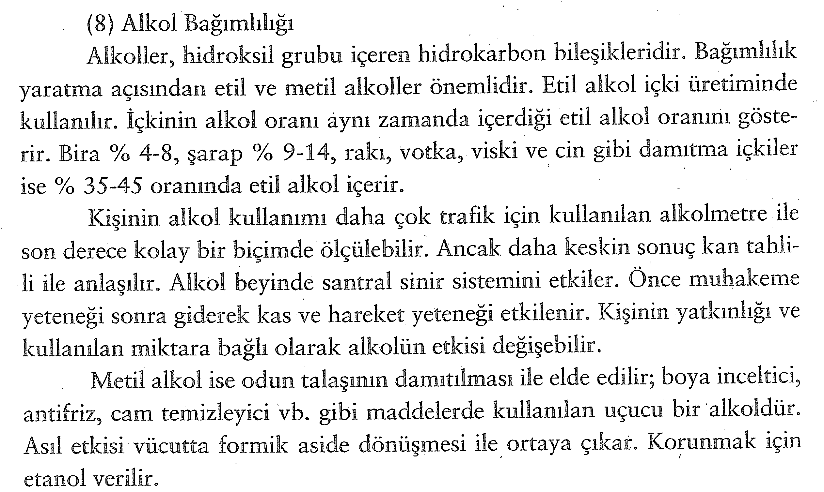

Slide 34
TCK md.191
(1) Kullanmak için uyuşturucu veya uyarıcı madde satın alan, kabul eden veya bulunduran ya da uyuşturucu veya uyarıcı madde kullanan kişi, iki yıldan beş yıla kadar hapis cezası ile cezalandırılır. (2) Bu suçtan dolayı başlatılan soruşturmada şüpheli hakkında 4/12/2004 tarihli ve 5271 sayılı Ceza Muhakemesi Kanununun 171 inci maddesindeki şartlar aranmaksızın, beş yıl süreyle kamu davasının açılmasının ertelenmesine karar verilir. Cumhuriyet savcısı, bu durumda şüpheliyi, erteleme süresi zarfında kendisine yüklenen yükümlülüklere uygun davranmadığı veya yasakları ihlal ettiği takdirde kendisi bakımından ortaya çıkabilecek sonuçlar konusunda uyarır. Erteleme kararı kolluk birimlerine de bildirilir. (3) Erteleme süresi zarfında şüpheli hakkında asgari bir yıl süreyle denetimli serbestlik tedbiri uygulanır. Bu süre denetimli serbestlik müdürlüğünün teklifi üzerine veya resen Cumhuriyet savcısının kararı ile altışar aylık sürelerle en fazla iki yıl daha uzatılabilir. Hakkında denetimli serbestlik tedbiri verilen kişi, gerek görülmesi hâlinde denetimli serbestlik süresi içinde tedaviye tabi tutulabilir. Cumhuriyet savcısı, erteleme süresi zarfında uyuşturucu veya uyarıcı madde kullanıp kullanmadığını tespit etmek için yılda en az iki defa şüphelinin ilgili kuruma sevkine karar verir.

Slide 35
(4) Kişinin, erteleme süresi zarfında; a) Kendisine yüklenen yükümlülüklere veya uygulanan tedavinin gereklerine uygun davranmamakta ısrar etmesi, b) Tekrar kullanmak için uyuşturucu veya uyarıcı madde satın alması, kabul etmesi veya bulundurması, c) Uyuşturucu veya uyarıcı madde kullanması, hâlinde, hakkında kamu davası açılır.
(5) Erteleme süresi zarfında kişinin kullanmak için tekrar uyuşturucu veya uyarıcı madde satın alması, kabul etmesi veya bulundurması ya da uyuşturucu veya uyarıcı madde kullanması, dördüncü fıkra uyarınca ihlal nedeni sayılır ve ayrı bir soruşturma ve kovuşturma konusu yapılmaz.
(6) Dördüncü fıkraya göre kamu davasının açılmasından sonra, birinci fıkrada tanımlanan suçun tekrar işlendiği iddiasıyla açılan soruşturmalarda ikinci fıkra uyarınca kamu davasının açılmasının ertelenmesi kararı verilemez.
(7) Şüpheli erteleme süresi zarfında dördüncü fıkrada belirtilen yükümlülüklere aykırı davranmadığı ve yasakları ihlal etmediği takdirde, hakkında kovuşturmaya yer olmadığı kararı verilir.

Slide 36
(8) Bu Kanunun; a) 188 inci maddesinde tanımlanan uyuşturucu veya uyarıcı madde imal ve ticareti, b) 190 ıncı maddesinde tanımlanan uyuşturucu veya uyarıcı madde kullanılmasını kolaylaştırma, suçundan dolayı yapılan kovuşturma evresinde, suçun münhasıran bu madde kapsamına girdiğinin anlaşılması hâlinde, sanık hakkında bu madde hükümleri çerçevesinde hükmün açıklanmasının geri bırakılması kararı verilir. (9) Bu maddede aksine düzenleme bulunmayan hâllerde, Ceza Muhakemesi Kanununun kamu davasının açılmasının ertelenmesine ilişkin 171 inci maddesi veya hükmün açıklanmasının geri bırakılmasına ilişkin 231 inci maddesi hükümleri uygulanır.
(10) Birinci fıkradaki fiillerin; okul, yurt, hastane, kışla veya ibadethane gibi tedavi, eğitim, askerî ve sosyal amaçla toplu bulunulan bina ve tesisler ile bunların varsa çevre duvarı, tel örgü veya benzeri engel veya işaretlerle belirlenen sınırlarına iki yüz metreden yakın mesafe içindeki umumi veya umuma açık yerlerde işlenmesi hâlinde verilecek ceza yarı oranında artırılır.

Slide 37
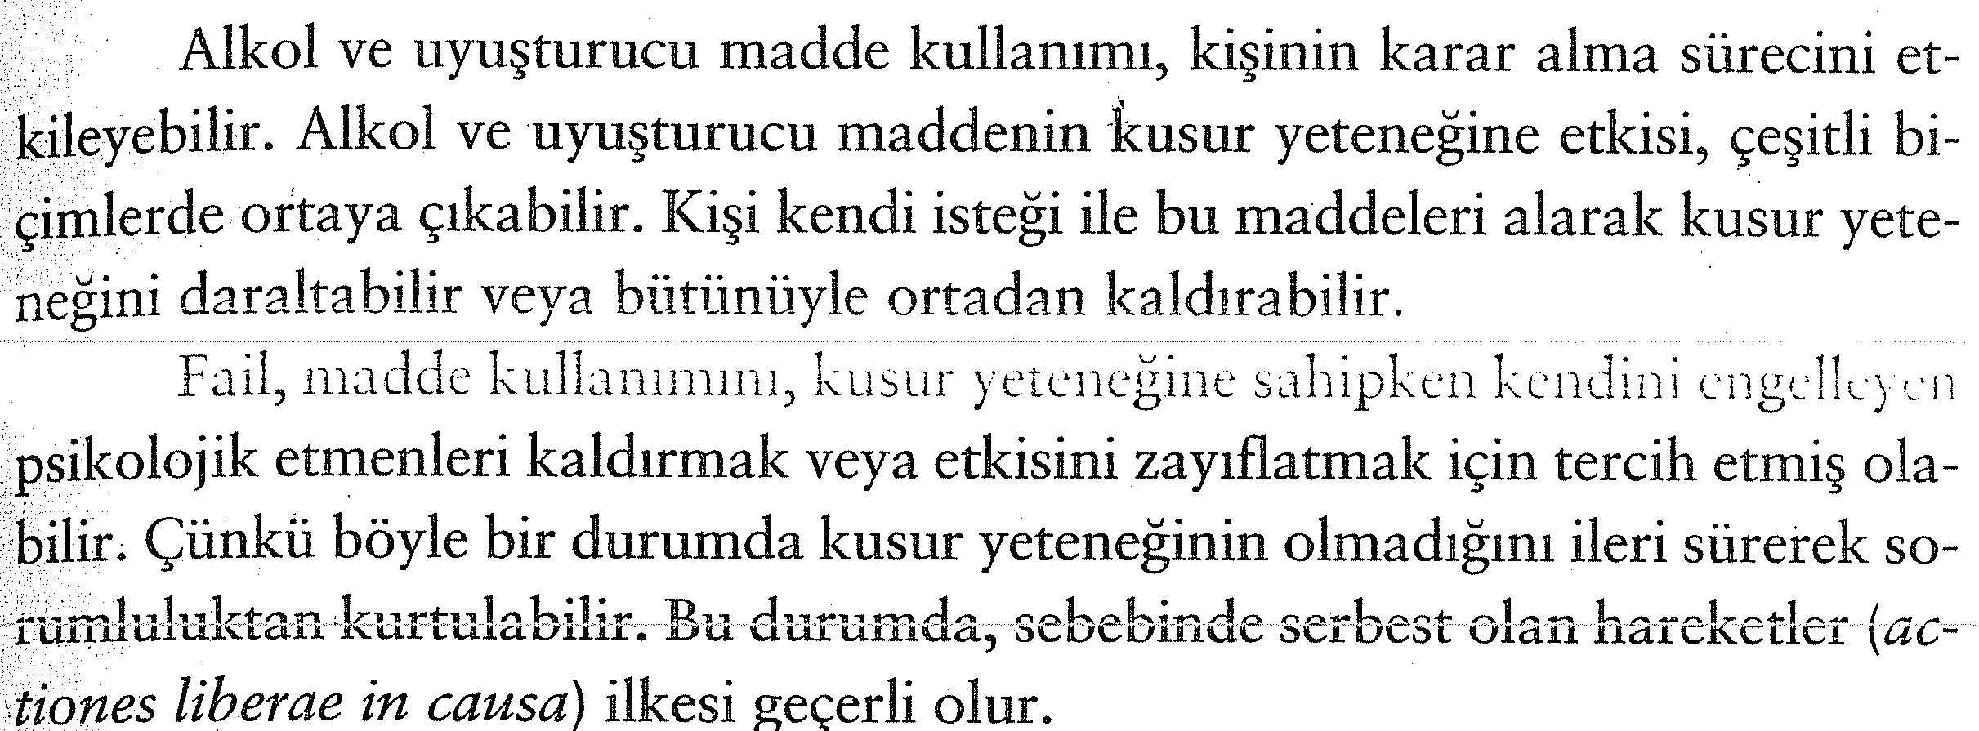

Slide 38
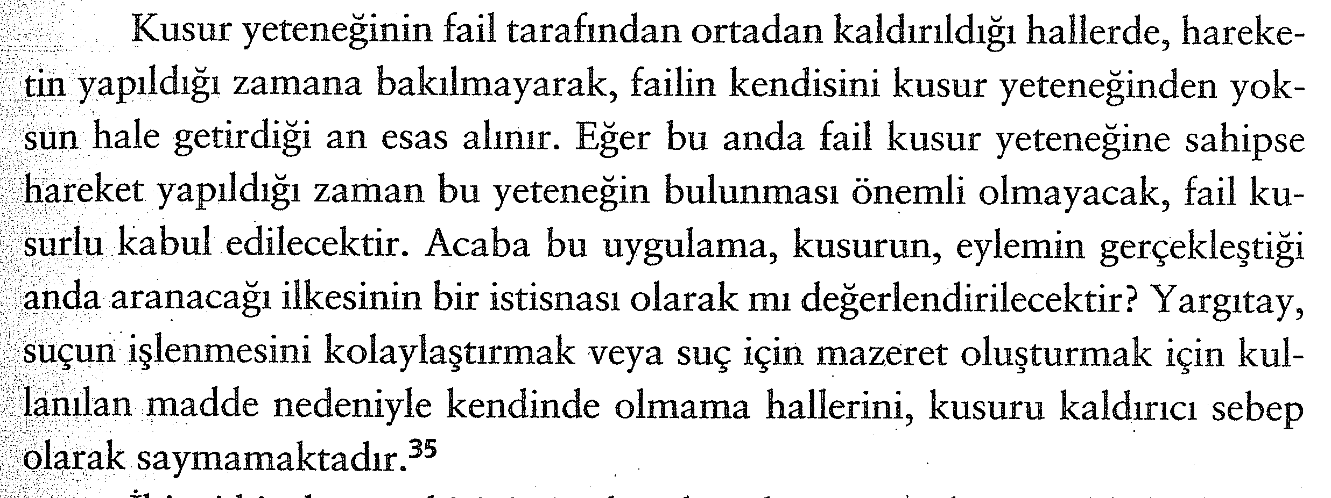

Slide 39
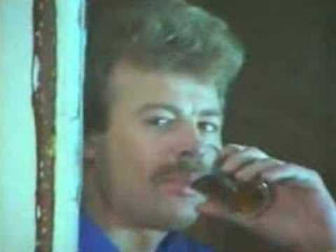

Slide 41
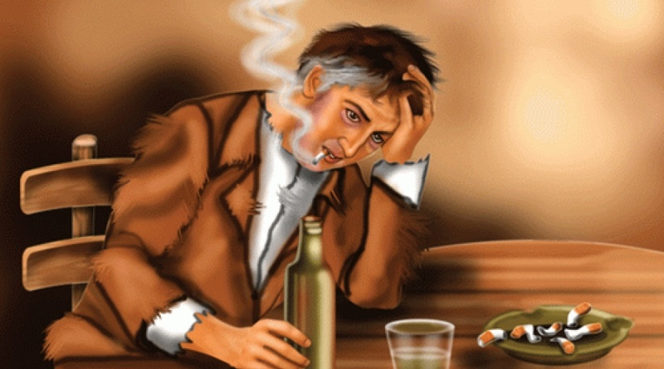

Slide 43
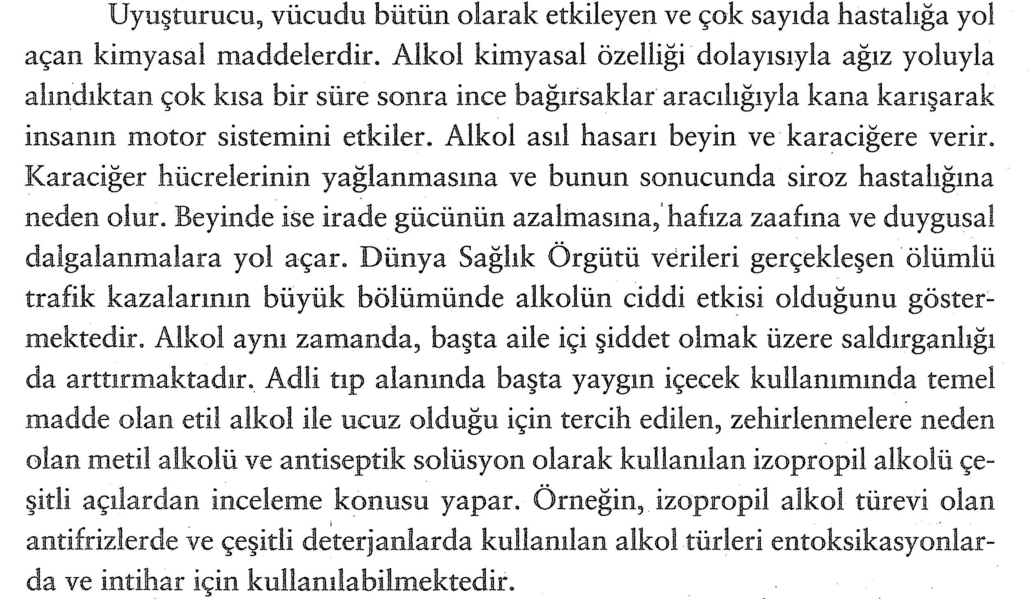

Slide 45
